Slide 1
دانيال 5
السلوك باتضاع امام الله
د. جيم هارملينغ في كنيسة الطرق المتقاطعة الدولية سنغافورة • CICFamily.com تحميل د. ريك جريفيث • مؤسسة الدراسات اللاهوتية الأردنية الملفات بلغات عديدة للتنزيل المجاني على BibleStudyDownloads.org

Slide 3
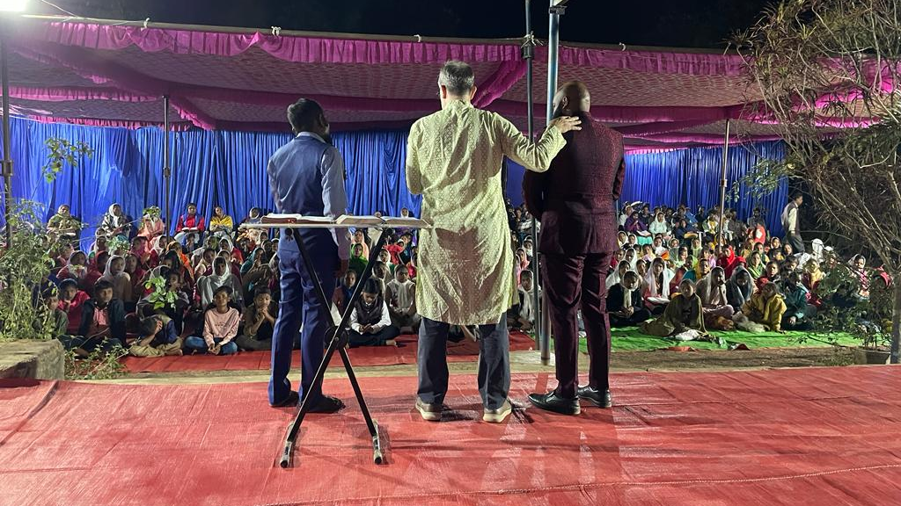

Slide 4
الله رجلاً يمتلك الله خطة
دانيال 1
الثقة بتدبير الله في سفر دانيال

Slide 5
رسالة دانيال
السلوك باتضاع امام الله
دانيال 5

Slide 6
الحكام البابليون
نبوخدنصر = 43 سنة
أويل-مرودخ (2 مل 25: 27-30، إر 52: 31-34) = سنتين
أميل-مردوخ = تم قتله
نرجل-شرآصر (إرميا 39: 3، 13) = 4 سنوات
لبشي – مردوخ = سنة واحدة
نبونايدس = 17 سنة
بلشاصر

Slide 7
الأزمة: يؤدي الكبرياء إلى الدمار (5: 1-12)
يعميك الكبرياء عن الواقع
يكشف الكبرياء الجبن

Slide 8
الأزمة: يؤدي الكبرياء إلى الدمار (5: 1-12)
الحل: لا تتحدى الله بإهماله أو تحديه (5: 13-31)
التبكيت على الخطية
عواقب الخطية

Slide 9
= أمر مرقم
= أمر موزون=
= شيء مكسور ومنقسم

Slide 10
إذا كان الله لم يشفق على إسرائيل عندما تحداه ملوكهم، فإن حكام الأمم الأخرى لن يقفوا أيضاً عندما يفشلون في السجود له. إن إله إسرائيل الحقيقي، على عكس الآلهة الأخرى، لا يقتصر على حدود الأمم التي تعبده، فهو ينتقل إلى أراضي القوى الدنيوية ويحول ملوكهم إلى رجال خائفين ومرتعبين، يدخل في أحلامهم ويتغلب على نيرانهم، ويزيل عقلهم ويحطم أحزابهم.

Slide 11
Black

Slide 12
رابط وعظ العهد القديم على BibleStudyDownloads.org
أحصل على هذا العرض التقديمي والملخص مجاناً
Notes:
OT Preaching (op)

